Slide 1
从零学习OpenCV 4
讲师：冯振
Notes:
PPT课件字体建议：
封面标题：雅黑，44号字，小标题，24号
内容标题：雅黑，32号字，正文：雅黑，24号字

Slide 2
特征点匹配类的介绍
02.
常用匹配方法及函数
03.
暴力匹配
04.
显示特征点匹配结果
Notes:
本课整体上可以分为3部分，第一部分就是整个系列课程的介绍，第二部分就是OpenCV的介绍与安装，最后一部分就是为本课程提供的学习交流的社群以及扩展资料。

Slide 3
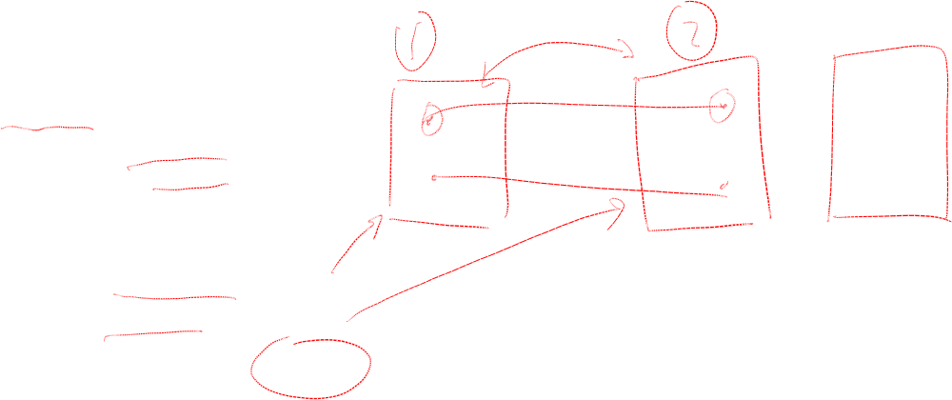
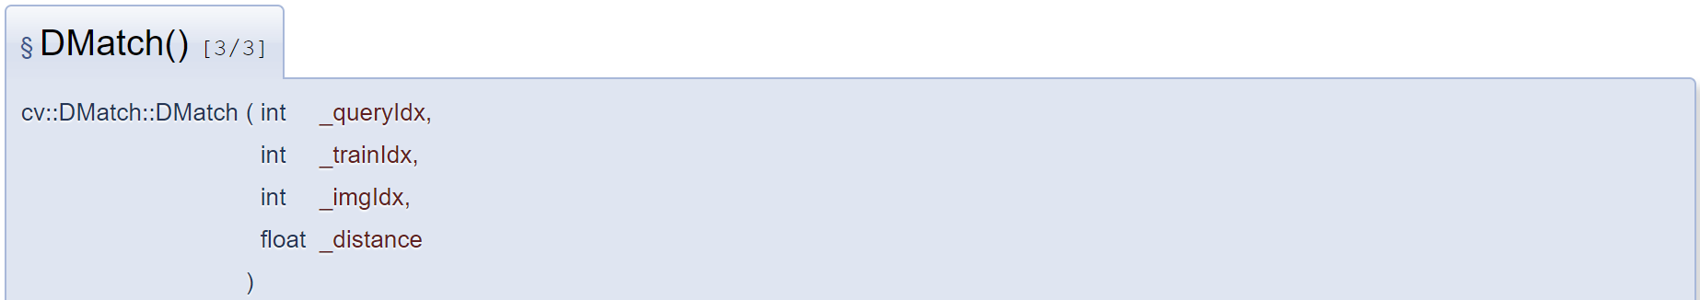
特征点匹配类的介绍
queryIdx：查询描述子集合中的索引
trainIdx：训练描述子集合中的索引
imgIdx ：训练描述子来自的图像索引
distance ：两个描述符之间的距离

Slide 4
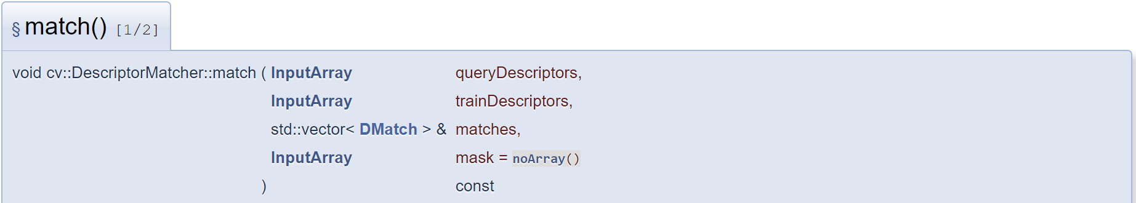
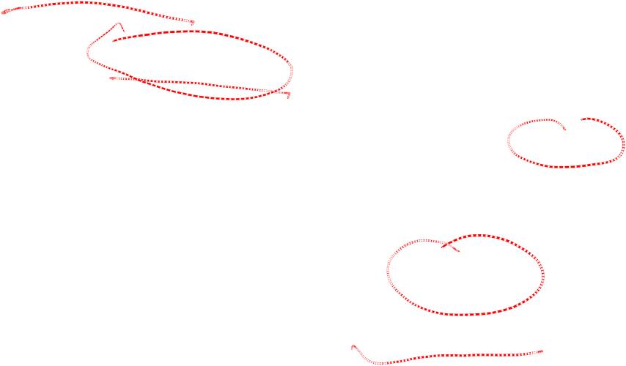
常用匹配方法及函数
queryDescriptors：查询描述子集合。
trainDescriptors：训练描述子集合。
matches：两个集合描述子匹配结果。
mask：描述子匹配时的掩码矩阵，用于指定匹配哪些描述子。

Slide 5
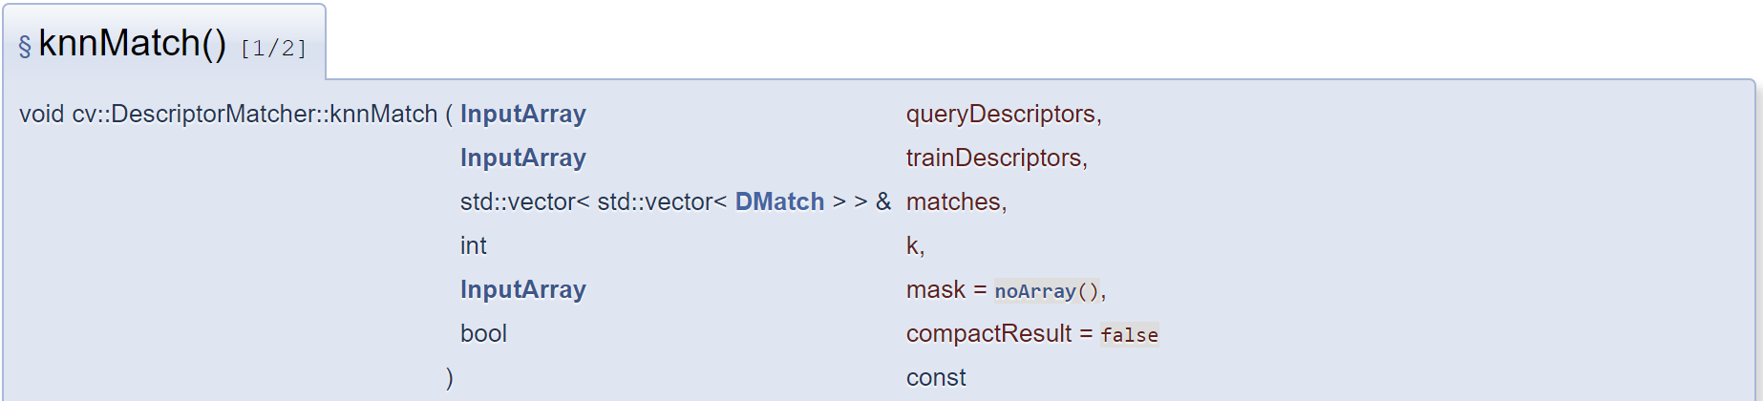
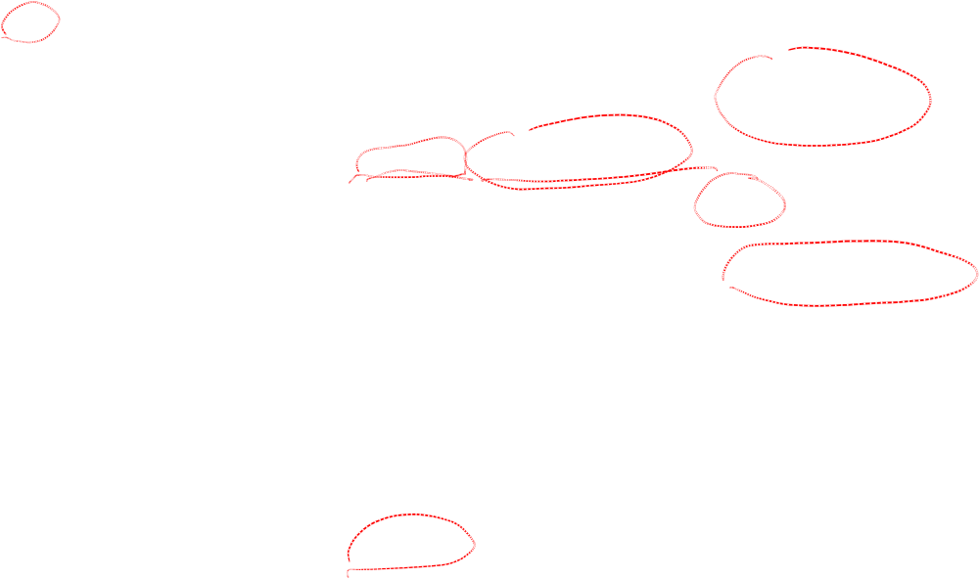
常用匹配方法及函数
queryDescriptors：查询描述子集合。
trainDescriptors：训练描述子集合。
matches：描述子匹配结果。
k：每个查询描述子在训练描述子集合中寻找的最优匹配结果的数目
mask：描述子匹配时的掩码矩阵，用于指定匹配哪些描述子。
compactResult：输出匹配结果数目是否与查询描述子数目相同的选择标志。

Slide 6
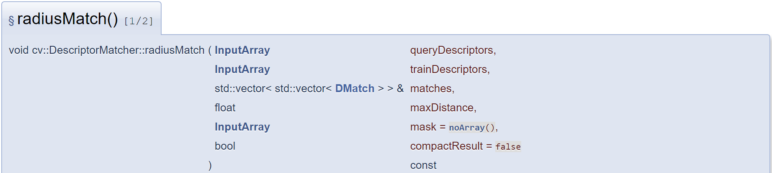
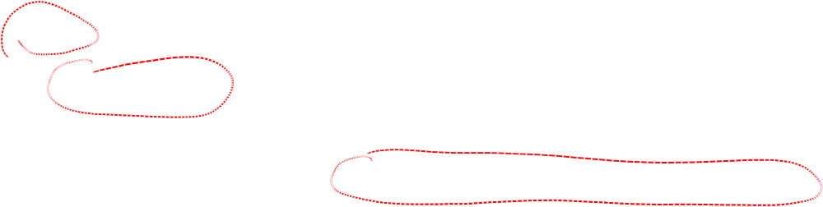
常用匹配方法及函数
queryDescriptors：查询描述子集合。
trainDescriptors：训练描述子集合。
matches：描述子匹配结果
maxDistance：两个描述子之间满足匹配条件的距离阈值
mask：描述子匹配时的掩码矩阵，用于指定匹配哪些描述子。
compactResult：输出匹配结果数目是否与查询描述子数目相同的选择标志。

Slide 7
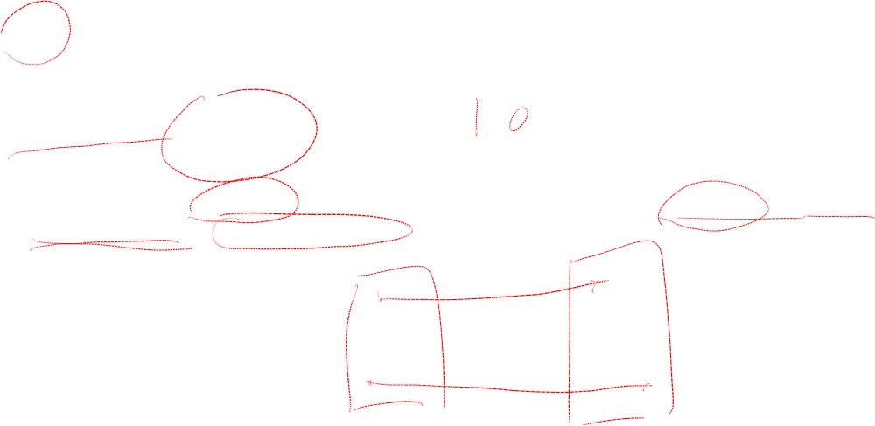
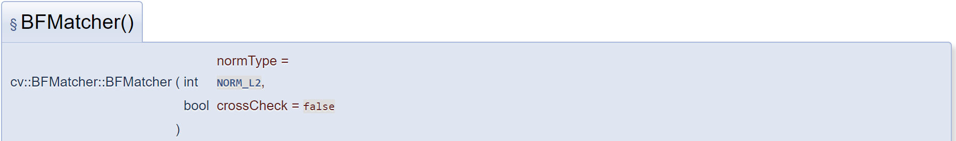
暴力匹配
normType：两个描述子之间距离的类型标志，可以选择的参数为NORM_L1、NORM_L2、NORM_HAMMING和NORM_HAMMING2。
crossCheck：是否进行交叉检测的标志。

Slide 8
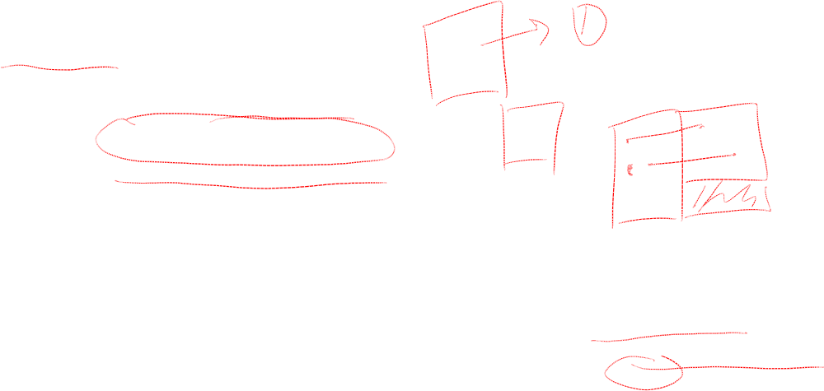
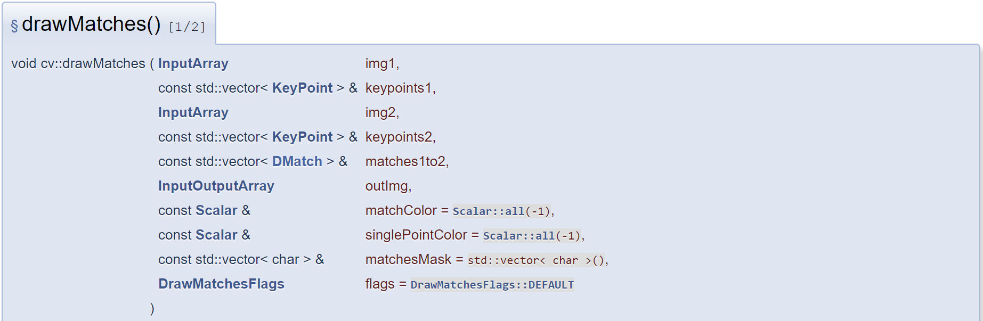
显示特征点匹配结果
img1：第一张图像。
keypoints1：第一张图像中的关键点。
img2：第二张图像。
keypoints2：第二张图像中的关键点。
matches1to2：第一张图像中关键点与第二张图像中关键点的匹配关系。
outImg：显示匹配结果的输出图像。
matchColor：连接线和关键点的颜色。
singlePointColor：没有匹配点的关键点的颜色。
matchesMask：匹配掩码
flags：绘制功能选择标志

Slide 9

更多学习资源
关注微信公众号：小白学视觉

Slide 10
